Slide 1
全链路快速定位问题 v2.0
闪电眼
2018-07-06

Slide 2
目录
现状vs目标
原因
方案
Q&A

Slide 3
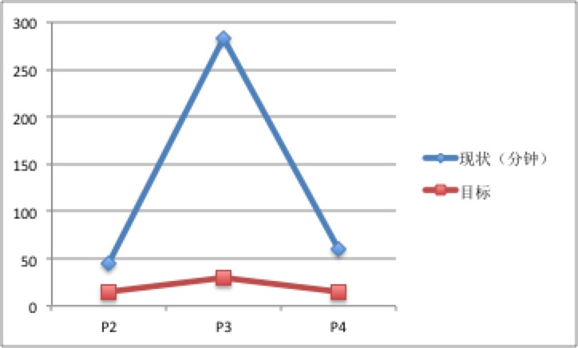
现状vs目标
15分钟内能定位80%的产线问题
P2:45min
P3:283min
P4:60min
Notes:
比如520当年，当出现问题的时候，大家都愣在那，我们以前做了大量的工作，号称该有的都有，但是依旧是一团乱麻。各种无效信息甚至错误信息充斥着我们的眼球。
MAPI服务不能，商圈打不开，一群人定位了50多分钟的时候，才发现是慢SQL。

Slide 4
原因
(1)埋点监控数据不够全面
(2)虽有数据在手，但缺思路，缺经验
(3)数据分散在各处地方，整合需要大量时间

Slide 5
解决方案
成立线上故障预防小组
自上而下解决数据/工具、经验等引起的线上故障定位困难问题。
组成：线上关键业务架构师、基础架构师、运维架构师、小组领导
成员：控制在10人以内
工作内容：
1.基础从日志框架层面推动数据埋点和相关规范
2.运维完善推动和加强Cat和elk等高效工具
3.各关键业务线推动成果和规范落实；
4.管理故障案例，进行总结、分享，并积累经验
计划日期：前三方面串行进行，预计6个月内完成；

Slide 6
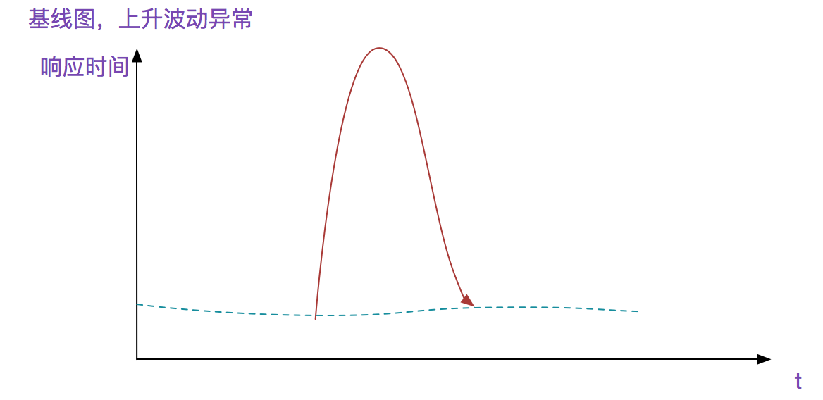
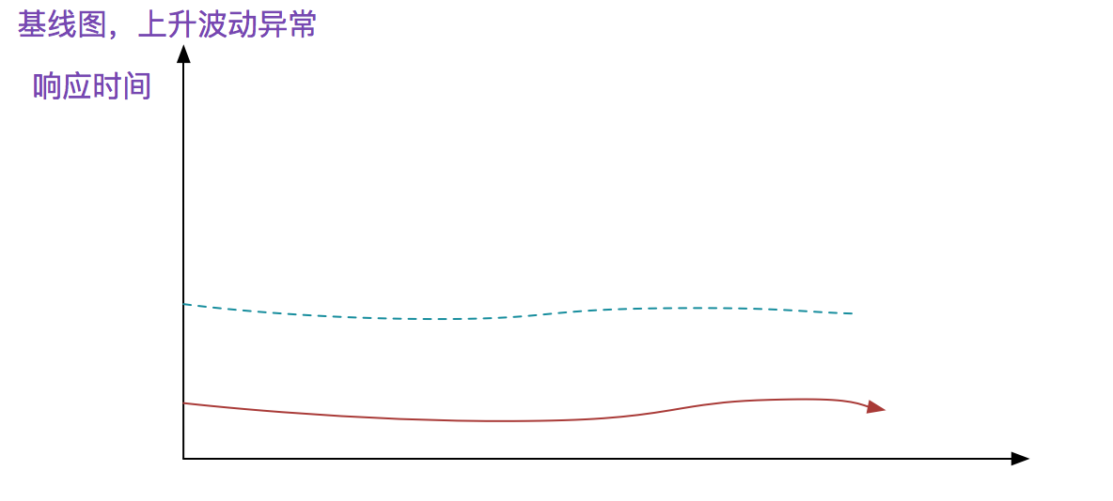
数据加强-性能基线
所有的接口都有性能基线
不仅仅是响应时间上升波动
异常了要报警
响应时间变短的波动
也要报警
Notes:
1.性能基线的重视，偏离基线的异常数据，需要直接呈现在Cat上,自动计算所有接口的性能基线，同时根据当前阶段数据的极限和7日平均基线做比较，当其偏移幅度>60%的时候，发送对应报警给接口负责人。例如520,blabla
2.所有关键系统接入zues框架，接入Cat,配上关键链路图
3.标准接入到elk,同时，同时需要让Cat能够直接通过错误的信息(id)定位到elk上的一串日志，减少频繁的工具间的切换。

Slide 7
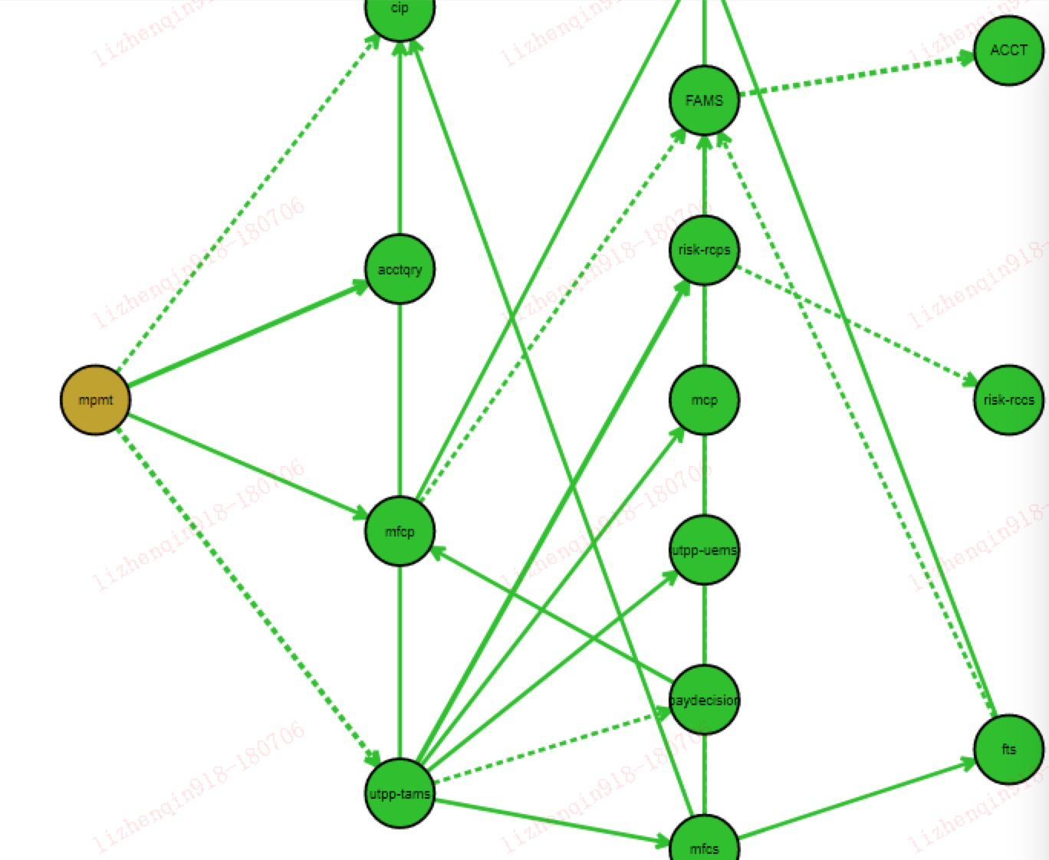
工具推广-持续推广工具的接入和使用
Zues-Performance:
|-SQL Performance Slow_SQL
|-dubbo Performance
|-MQ Performace
Cat链路图:
Notes:
排查问题的·过程中，还有相当一部人接入zeus,以及没有接入Cat,需要强制的接入。这是我们一切分析的基础。一个公司相同的团队，需要有相同的日志规范，相同的工具，这样我们交流起来才能顺畅.

Slide 8
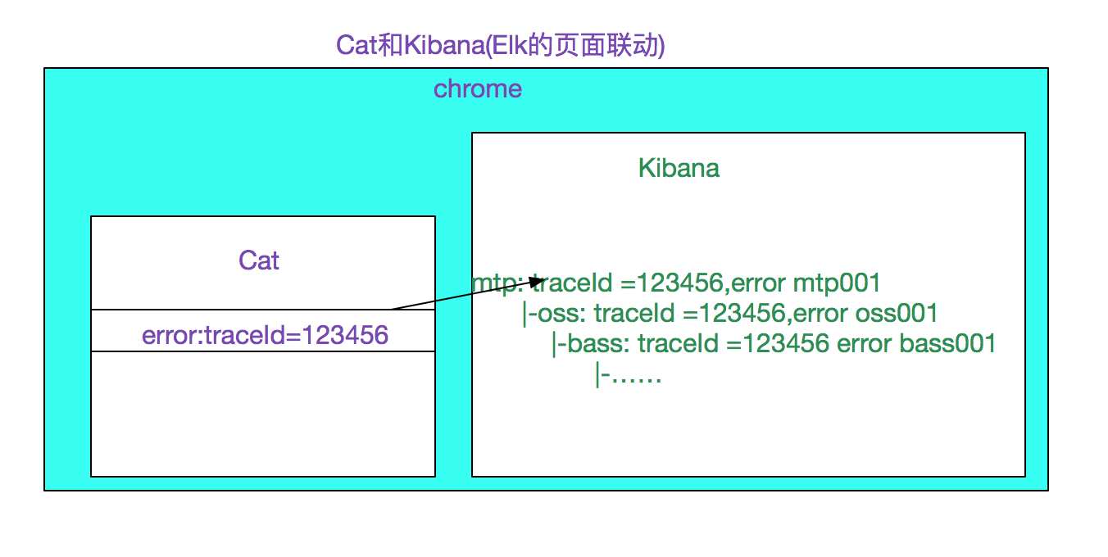
工具优化-减少工具切换时间
各工具之间的联动,事实上一个transId可以在工具之前传播
Notes:
1.性能基线的重视，偏离基线的异常数据，需要直接呈现在Cat上,自动计算所有接口的性能基线，同时根据当前阶段数据的极限和7日平均基线做比较，当其偏移幅度>60%的时候，发送对应报警给接口负责人。例如520,blabla
2.所有关键系统接入zues框架，接入Cat,配上关键链路图
3.标准接入到elk,同时，同时需要让Cat能够直接通过错误的信息(id)定位到elk上的一串日志，减少频繁的工具间的切换。

Slide 9
经验提升-故障案例管理
针对全部故障案例由专人主要按照以下五个方面进行负责梳理，并公示分享，积累团队和个人的定位经验。
1.背景
2.原因
3.影响
4.改进点
5.经验
Notes:
(2)由此产线压测，出现Full GC,一群人在旁边分析了一堆乱七八糟的问题。我直接dump了一下，发现是Cat日志的问题，和之前的所有分析根本没有关系。

Slide 10
Q & A
谢谢

